Slide 1
Exposición Agosto 2017

Slide 2
Organización de la tesina
Capítulo 1
Objetivos, motivación y contexto del negocio
Capítulo 2
Definición y problemática de los sistema legacy
Capítulo 3
Estado de arte de migración de sistemas legacy
Capítulo 4
Arquitecturas orientadas a servicios (SOA)
Capítulo 5
Proceso de migración legacy a SOA - Enfoque teórico
Capítulo 6
Caso de estudio : Implementación del proceso de migración
Capítulo 7
Trabajo a futuro
Capítulo 8
Estudio relacionados
Capítulo 9
Conclusiones

Slide 3
Capítulo 1 - introducción
Introducción
Sistemas Legacy
Una definición :
"Los sistemas legacy constituyen un patrimonio muy importante en numerosas empresas de software. A menudo, los sistemas legacy son relativamente viejos, basados en mainframes que fueron optimizados para plataformas arcaicas de software y hardware" [Willem-Jan 2006].

Slide 4
Capítulo 1 - introducción
Introducción
Sistemas Legacy
Sistema anticuado pero un gran activo para dar soporte al negocio.
No se puede o no se quiere actualizar o reemplazar de modo sencillo.
¿Por qué?
Documentación nula, escasa o desactualizada.
Miles o millones de líneas de código.
Ausencia de código fuente.
Pérdida de conocimientos del negocio.
Procesos críticos de negocios que no se pueden detener.
Personal sin conocimiento o desinteresado en tecnologías legacy.

Slide 5
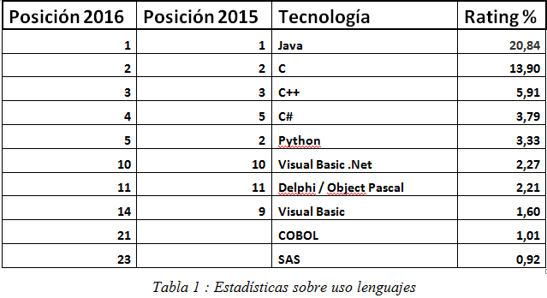
Capítulo 1 - introducción
Aspecto clave en el plan de actualización de sistemas legacy
Conocimientos técnicos del personal
Estadísticas de lenguajes provista por The Importance of Being Earnest [ TIOBE ]

Slide 6
Capítulo 1 - introducción
¿Para qué actualizar el sistema legacy?
Integración con nuevas tecnologías ( web, móviles, etc)
Escalar en funcionalidad
Satisfacer nuevos requerimientos
Estrategias clásicas de actualización
Reemplazo total o gradual: Imposible reutilizar componentes confiables del sistema ( años de desarrollo y pruebas )
Migración tecnológica: Posibilidad de reutilización, pero demasiado riesgo de no garantizar una correcta migración.
Objetivo general de la tesis:
Definir un enfoque teórico-práctico que permita realizar una migración e integración de sistemas legacy hacia arquitecturas orientadas a servicios (SOA) de modo semiautomático.
Guía sistemática que permita reducir los riesgos de una migración que no cumpla las expectativas.

Slide 7
Capítulo 1 - introducción
Objetivos específicos:
Estudiar el estado de arte de estrategias de migración de un sistema legacy a SOA.
Analizar estrategias de refactoring sobre sistemas legacy.
Analizar estrategias de migración de interfaces de usuario.
Profundizar el análisis de migración para un sistema concreto desarrollado en Delphi con la finalidad de exponer sus funcionalidades hacia entornos Webs o Mobiles.
Analizar el estado de arte de herramientas disponibles para migración e integración de sistemas.
Estudiar las ventajas de migrar un sistema legacy a una arquitectura orientada a servicios.
Proponer un proceso de migración teórico para luego ser implementado con tecnologías concretas.
Proponer una guía práctica, sistemática y semiautomática para migración de sistemas legacy.
Realizar una prueba de concepto sobre un sistema real que permita aplicar las contribuciones de esta tesis. Se propone implementar el proceso de migración resultante del estudio y luego validar la integración de la arquitectura resultante contra una app mobile.

Slide 8
Capítulo 1 - introducción
Contexto del negocio.
Inmosoft: Software para inmobiliarias
Implementado con tecnologías obsoletas.
Constante evolución e incremento de funcionalidades, usuarios, recursos.
PoC: Realizar una prueba de concepto del proceso de migración sobre Inmosoft para aplicar las contribuciones de la tesis.

Slide 9
Capítulo 1 - introducción
Motivación
Los sistemas legacy están implementados con tecnologías anticuadas pero siguen siendo útiles para los usuarios y de gran valor para las empresas.
Este tipo de sistemas deben evolucionar y adaptarse a nuevos requerimientos y tecnologías para mantener su valor.
Las soluciones clásicas son:
Rediseño completo del sistema
Wrapping de componentes
Migración o transformación a una plataforma moderna manteniendo funcionalidad y datos.
Diferentes estudios muestran lo problemático y riesgoso que son las migración y es posible llevar el sistema a estados catastróficos.
Es demasiado el esfuerzo y el costo invertido como para arriesgarse a que un proyecto de migración o integración no cumpla con las expectativas, es por eso que bajo este contexto, esta tesis propone profundizar la problemática detallando de cada uno de los posibles escenarios, analizar las herramientas disponibles y proponer una guía actualizada teórico-práctica para lograr una migración o integración exitosa.

Slide 10
Capítulo 2 – sistemas legacy
Sistemas Legacy.
Se consideran antiguas debido al período de tiempo que han sido puestas en producción.
Son sistemas con tecnología obsoleta que actualmente siguen funcionando.
En general, sin técnicas de diseño ( sistema monolíticos ).
Suelen dar soporte a funciones de misión crítica.

Slide 11
Capítulo 2 – sistemas legacy
Problemáticas a considerar
Distribución y heterogeneidad
Reuso
Documentación y estado del sistema
Impacto de los cambios realizados en los Sistemas Legacy
Riesgos de alterar el funcionamiento del Sistema Legacy
Derechos de uso y autenticación de usuarios
Seguridad y privacidad de los datos
Integridad transaccional
Adaptar los Sistemas Legacy
Administración y gestión de sistemas
Gran tamaño
Técnicas y lenguajes de programación obsoletos
Plataformas de hardware obsoletas
El mantenimiento
Adición de nuevas funcionalidades
Falta de interfaces bien definidas

Slide 12
Capítulo 3 – estado de arte de migración
Introducción.
Reingeniería.
Ingeniería inversa
Reestructuración
Ingeniería directa
Modelo en herradura
Desarrollo dirigido por modelos
Arquitectura dirigida por modelos
Modernización dirigida por la arquitectura
Metamodelo KDM

Slide 13
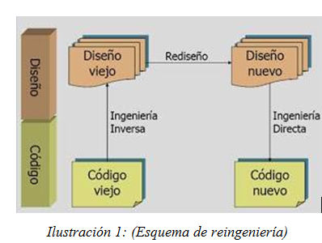
Capítulo 3 – estado de arte de migración
Introducción
Reingeniería
Revisión, análisis y modificación de un sistema de software existente para reconstruirlo de una nueva forma.
El objetivo es entender el software existente (especificación, diseño, implementación) y luego volver a ponerlo en práctica para mejorar la funcionalidad, el rendimiento o la implementación del sistema.

Slide 14
Capítulo 3 – estado de arte de migración
Ingeniería inversa
Se basa en obtener un conjunto de especificaciones a partir del sistema legacy que forme la base para construir una nueva implementación del sistema.
Reestructuración
Se toma como entrada las representaciones obtenidas en la Ing inversa y se realizan transformaciones al mismo nivel de abstracción para obtener nuevas representaciones que mejoren en diseño.
Ingeniería directa
Se reconstruye el sistema en base al nuevo diseño obtenido.

Slide 15
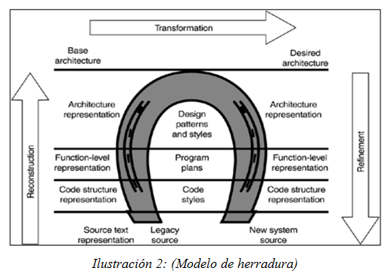
Capítulo 3 – estado de arte de migración
Modelo en herradura
Representa las abstracciones de la reingeniería
La riqueza está en sus niveles de abstracción
La falta de formalización y automatización incrementa el índice de fracasos al utilizarlo.

Slide 16
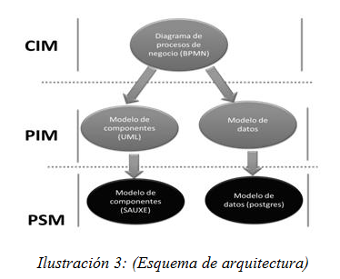
Capítulo 3 – estado de arte de migración
Desarrollo dirigido por modelos
Representación del sistema con modelos más pequeños y más abstractos.
Diseño estructural de sistema complejo
Semiautomático
Arquitectura dirigida por modelos
Especifica las reglas a seguir en el desarrollo dirigido por modelos
Define tres tipos de modelos CIM, PIM, PSM

Slide 17
Capítulo 3 – estado de arte de migración
Modernización dirigida por la arquitectura
Iniciativa de Object Management Group (OMG)
Definición y promoción de normas para modernizar sistemas legacy
Objetivo: ofrecer un conjunto de estándares para la modernización de sistema legacy y la definición de tareas ( análisis, comprensión y transformación de modelos )
Integra modelo en herradura y arquitectura dirigida por modelos

Slide 18
Capítulo 3 – estado de arte de migración
Metamodelo KDM
Especificación de OMG
Provee una representación común intermedia para los sistema de software existentes y sus entornos operativos.
Es una representación independiente de la plataforma y el lenguaje de programación
Define un formato de intercambio de archivos en formato XMI (XML Metadata Interchange) entre herramientas que trabajan con software existente, y define una API sobre la que poder construir herramientas de nueva generación de modernización

Slide 19
Capítulo 3 – estado de arte de migración
Metamodelo KDM
Objetivo: proporcionar visión abstracta de estructuras y datos
Representa artefactos de software legacy como entidades, relacione y atributos.
Incluye artefactos externos con los que interactúan artefactos de software.
Soporte una gran variedad de plataformas y lenguajes.
Describe la estructura física y lógica de los sistemas legacy.
Puede agregar o modificar, por ejemplo, refactorizar la estructura física del sistema.

Slide 20
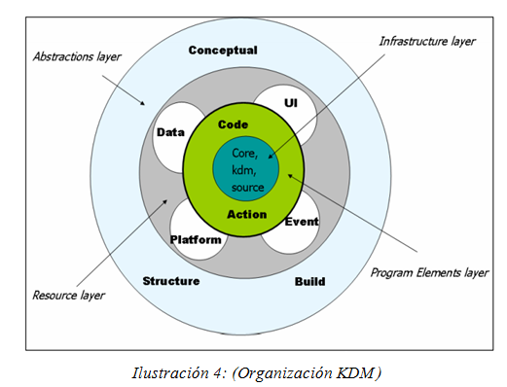
Capítulo 3 – estado de arte de migración
Metamodelo KDM
Compuesto por 4 capas
Capa de infraestructura
Capa de elementos de programa
Capa de recursos
Capa de abstracciones

Slide 21
Capítulo 4 – soa
Introducción.
Servicios.
Arquitectura SOA.
Ventajas y desventajas

Slide 22
Capítulo 4 – soa
Introducción
El crecimiento exponencial del software y los requerimientos de las empresas hicieron que las tecnologías clásicas llegaran a su límite.
Problemas clásicos.
Complejidad
Programación redundante y no reutilizable
Interfaces múltiples
Los Web Services llegaron para romper la barrera de interconexión de aplicaciones basados en un modelo neutral.
Conjunto de protocolos que se usan para que los servicios sean publicados, descubiertos y usados en una tecnología neutra y de una forma estándar

Slide 23
Capítulo 4 – soa
Servicio SOA
W3C: “Componente capaz de realizar una tarea”
Paquete funcional de software al cual se puede acceder a través de una infraestructura de red.
Los servicios son autónomos, auto contenidos y uno no puede tener control, ni autoridad sobre ellos.
Ejemplo: Saldo en cta cte de un cliente dado.
La riqueza funcional de las aplicaciones nos la da el nivel de granularidad
La granularidad es la capacidad de descomponer las aplicaciones de negocio en servicios
Generalmente, los servicios están compuesto por un conjunto orquestado de funciones de grano fino.
Un servicio SOA mapea una funcionalidad del negocio

Slide 24
Capítulo 4 – soa
Estructura de Servicio SOA.
Contrato:
Especifica el propósito, la funcionalidad, las restricciones y el modo de uso del servicio
Implementación:
La funcionalidad en sí misma que provee el servicio, puede ser realizada utilizando cualquier tecnología
Interfaces:
Para acceder a la funcionalidad el consumidor necesita “interfacear” con el servicio. Proveen la forma de acceder a la funcionalidad de acuerdo al contrato

Slide 25
Capítulo 4 – soa
Clasificación.
Administración de datos
Lógica de negocios básica
Lógica de negocios compuesta
Interacción con el usuario
Componentes utilitarios comunes
Principios
Comparten un contrato formal
Bajamente acoplados
Abstraen la lógica que existen debajo (auto contenidos y modulares)
Interoperables
Componibles
Reusables
Autónomos
Sin estado
Descubribles (transparentes a la ubicación)

Slide 26
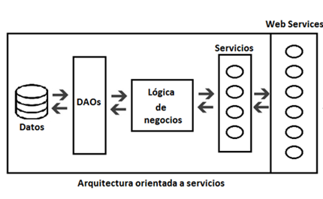
Capítulo 4 – soa
Web Services
Conjunto de tecnologías para implementar los servicios:
WSDL
SOAP
REST
XML
HTTP
Etc.

Slide 27
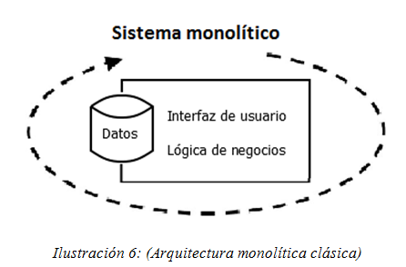
Capítulo 5 – proceso de migración
El objetivo es proponer un proceso que nos permita definir un enfoque para implementar una migración de un sistema legacy monolítico hacia una arquitectura orientada a servicios.
Arquitectura Origen Monolítico:

Slide 28
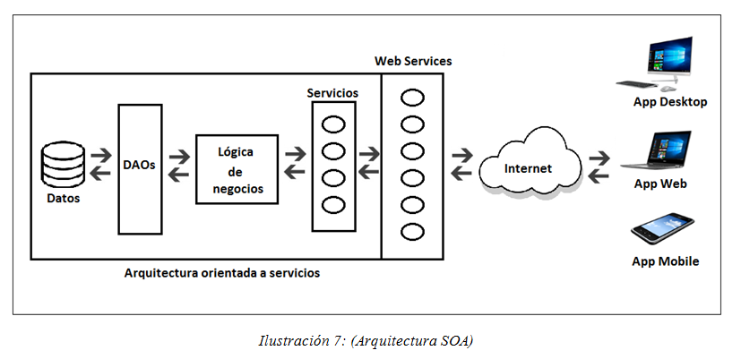
Capítulo 5 – proceso de migración
Arquitectura Destino SOA:

Slide 29
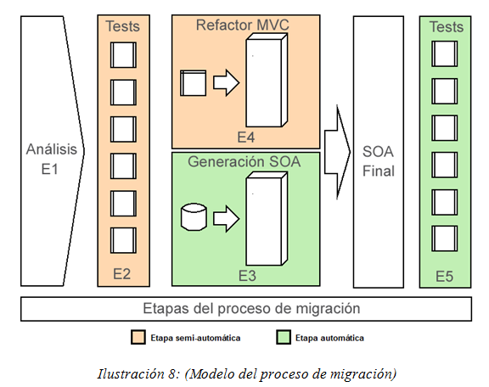
Capítulo 5 – proceso de migración
Modelo del proceso:

Slide 30
Capítulo 5 – Etapas del proceso
Análisis inicial sobre la factibilidad de migración del sistema legacy
Definir metas y objetivos del negocio claros
Justificar el proyecto
Analizar sistema legacy
Caja negra / caja blanca / mixto
Orígenes de datos
Principales funcionalidades
Deuda técnica
Alcance: solo datos, solo aplicación, completo.
Tecnologías destino

Slide 31
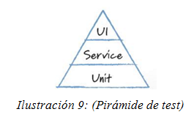
Capítulo 5 – Etapas del proceso
Diseño de casos de prueba pre migratorios
Objetivo: Garantizar el correcto funcionamiento del sistema luego del aplicar el proceso de migración.
Pirámide de test: Test de Unidad, Test de Servicios y Test de Interfaz de Usuario
El proceso se focalizará en test automatizados de interfaz de usuario
Diseñar plan de pruebas en base a documentación y expertos del dominio.
Test de regresión: no alterar funcionalidad post migración.

Slide 32
Capítulo 5 – Etapas del proceso
Orígenes de datos
Alcance del proceso DBMS
Trabajo a futuro: subproceso migración origen de datos X a DBMS
Chequeos básicos DBMS
Comprobar integridad de la base de datos
Corroborar claves en todas las tablas
Reorganizar índices
Reducir el tamaño de la base de datos
Análisis de logs de errores
Validar usuarios y roles
Chequeos lógicos y físicos
Definir estrategias de Backups

Slide 33
Capítulo 5 – Etapas del proceso
Análisis de requerimientos SOA
En base al conocimientos, manuales y casos de uso
Identificar servicios candidatos del módulo
Clasificar según
Genéricos
Personalizados
Generación automática de arquitectura SOA base desde modelo
Explotar herramientas de autogeneración de código
Generación automática de SOA inferida desde DBMS
Código autogenerado moderno, robusto y escalable.
Separación de responsabilidades por capa.
Resultado de esta etapa: Funcionalidades del sistema legacy expuestas como servicios SOA base automáticamente.

Slide 34
Capítulo 5 – Etapas del proceso
Migración del sistema legacy ejecutable
Etapa destinada a trabajar sobre los fuentes legacy
Principal problemática:
Sistemas monolíticos
Fuerte mente acoplados.
Entornos RAD
Muy aceptados y expandidos en los años 90 en adelante.
Tentaban a desarrollos rápidos sacrificando diseño

Slide 35
Capítulo 5 – Etapas del proceso
Migración del sistema legacy ejecutable
Enfoque propuesto:
Refactor MVC simplificado.
Desacoplar interfaces de lógica o acceso a datos.
Encapsular lógica de negocios.
Encapsular acceso a datos.
Reemplazar acceso a datos por invocación a servicios
Reemplazar acceso a datos encapsulados por SOA
Trasladar la lógica de negocios al servicio
Migración manual: codificación
Migración asistida: herramientas de traducción
Migración semi-automática: SQLs -> store procedures
Migración mixta: varias anteriores

Slide 36
Capítulo 5 – Etapas del proceso
Validación de casos de prueba post migratorios
Etapa final del proceso
Objetivo: garantizar el correcto funcionamiento del sistema
Punto de partida: Plan de pruebas definidas en etapa 1.
Se ejecuta la automatización de test
Se actúa en respuesta a los resultados

Slide 37
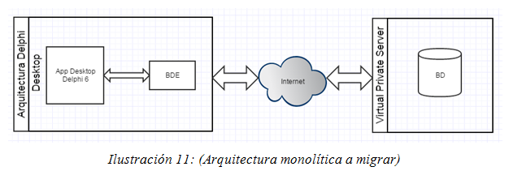
Capítulo 6 – caso de estudio
Introducción - Objetivos.
Implementar el proceso sobre tecnologías especificas
Implementar el proceso sobre un sistema legacy real
Implementación sobre módulo acotado de Inmosoft.
Sistema Legacy implementando en Delphi 6 + SQL Server 2000.
RAD Dephi + SQL Server hacia SOA .Net
Arquitectura Origen.

Slide 38
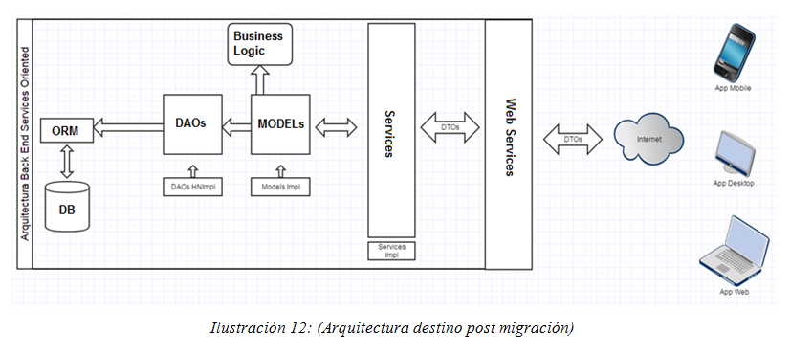
Capítulo 6 – caso de estudio
Arquitectura Destino
Backend SOA .Net
Frontend Delphi XE7

Slide 39
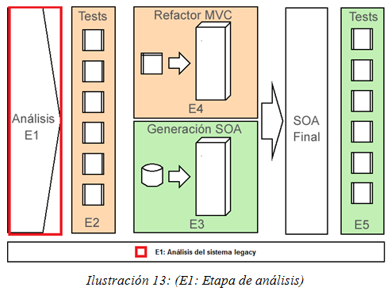
Capítulo 6 – caso de estudio
Etapa 1: Análisis del sistema legacy

Slide 40
Capítulo 6 – caso de estudio
Consideraciones
Módulo acotado a modo didáctico
Aplicar el proceso a modo incremental e iterativo.
Avanzar en la migración de modo simple, y reduciendo margen de error.
Entregas: Release periódico módulo a módulo.
Migración paralela sobre grandes equipos de trabajo ( trabajo a futuro)

Slide 41
Capítulo 6 – caso de estudio
Análisis inicial
Factibilidad de migración
Inmosoft
Se cuenta con experto en el dominio
Disponibilidad de orígenes de datos y fuentes
Experto en tecnología legacy
Experto en tecnologías SOA Net
Definir tecnologías base destino

Slide 42
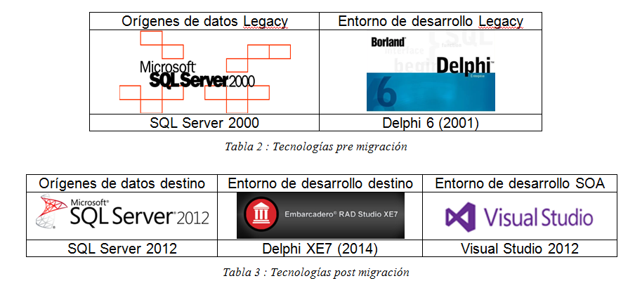
Capítulo 6 – caso de estudio
Tecnología Origen y Destino

Slide 43
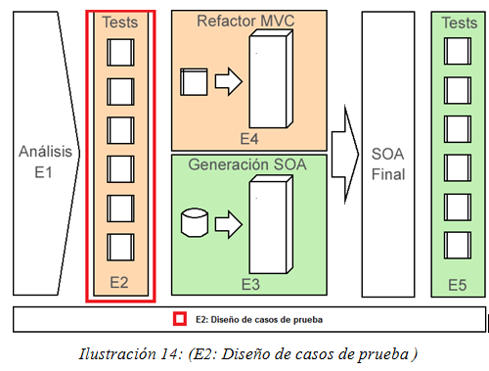
Capítulo 6 – caso de estudio
Etapa 2: Diseño de casos de prueba

Slide 44
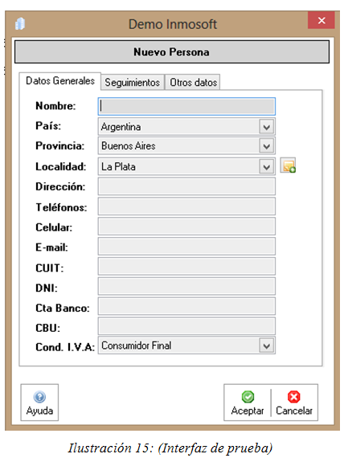
Capítulo 6 – caso de estudio
Ejemplo de caso de prueba sobre interfaz de usuario
Distintas herramientas disponibles:
Ascentialtest, AutoIt, Oracle Application Testing Suite
Robot Framework ,Selenium
Visual Studio
Vista clásica Ejemplo

Slide 45
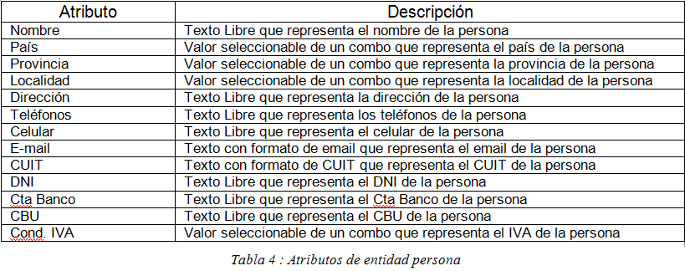
Capítulo 6 – caso de estudio
Campos de las vista ( formulario)

Slide 46
Capítulo 6 – caso de estudio
Validaciones consideradas
Validación de campos obligatorios.
Validación de la longitud/rango apropiada de los campos.
Validación del formato de los campos de entrada de la interfaz.
Validación personalizada de datos.
Validación del despliegue de ventanas, diálogos y mensajes.
Validación de la apropiada activación de controles de la interfaz.
Validación de invocación de operaciones ante una acción específica de usuario.

Slide 47
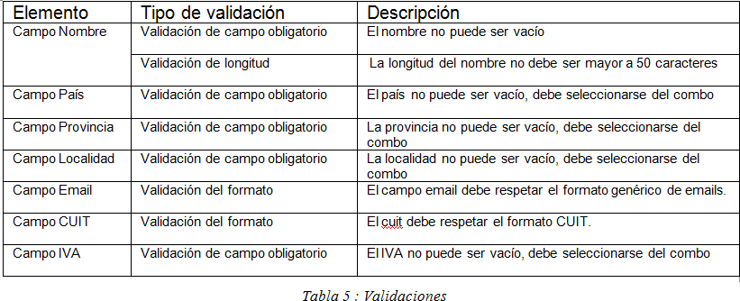
Capítulo 6 – caso de estudio
Validaciones concretas
Una vez definido el caso de prueba
Se automatiza con Visual Studio para luego validar post migración.
La herramienta graba el caso de prueba mientras se ejecuta.
El generador de pruebas genera el código automáticamente y cual luego después puede modificarse.

Slide 48
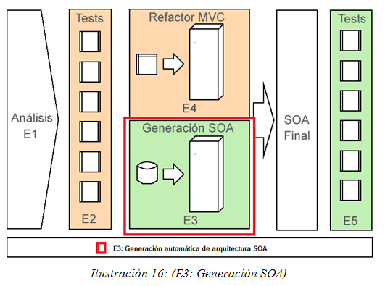
Capítulo 6 – caso de estudio
Etapa 3: Generación automática SOA.

Slide 49
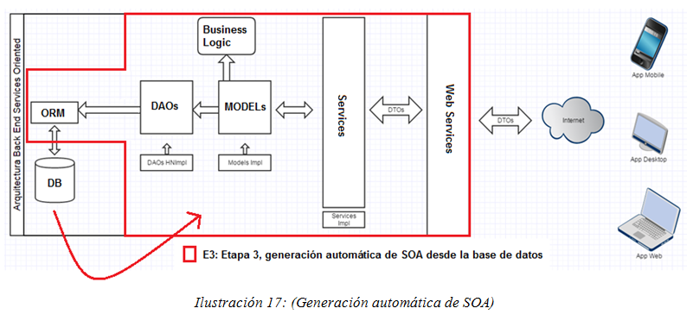
Capítulo 6 – caso de estudio
Elementos que intervienen

Slide 50
Capítulo 6 – caso de estudio
Análisis de requerimientos SOA
En base al conocimientos, manuales y casos de uso
Identificar servicios candidatos del módulo
Clasificar según
Genéricos : inferidos automáticamente de la BD
Personalizados: funcionalidades especificas

Slide 51
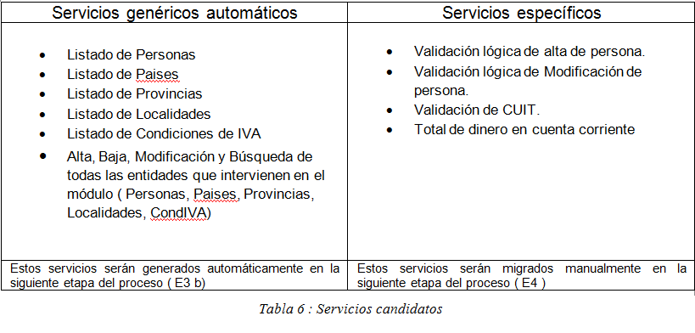
Capítulo 6 – caso de estudio
Servicios candidatos PoC.

Slide 52
Capítulo 6 – caso de estudio
Generación SOA desde BD.
Distintas herramientas disponibles
Hibertante, Data TierGenerator, CodeBhagat, TierDeveloper, LayerCakeGenerator .NET, CodeFluentEntities
Elegida: CodeTrigger
Genera componentes en C# .NET.
Genera capas de acceso a datos, dominio y web services de calidad aceptable.
Genera arquitectura de servicios WCF de Microsoft.
Permite personalizar el código generado.
Está integrado con Visual Studio.
Mapea objetos desde SQL.
Permite generar interfaces GUI.

Slide 53
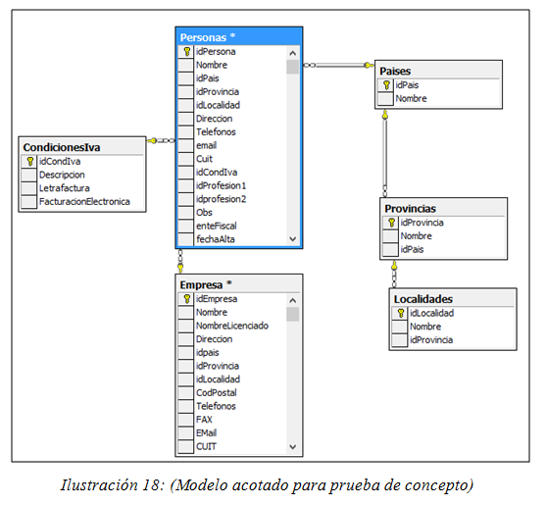
Capítulo 6 – caso de estudio
Prueba de concepto sobre módulo Inmosoft.
Módulo acotado de personas

Slide 54
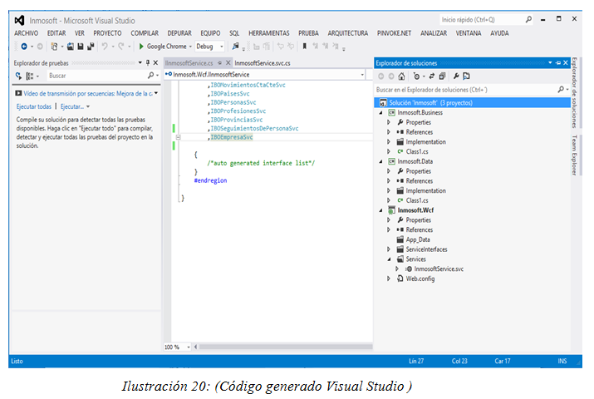
Capítulo 6 – caso de estudio
Paso del proceso.
Paso 1: Importar el modelo SQL con la herramienta CodeTrigger
Paso 2: Importar la solución generada por CodeTrigger a Visual Studio, compilar y ejecutar Web Services
Disponibilizar Web Services generados.

Slide 55
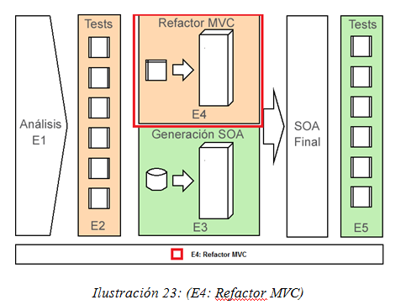
Capítulo 6 – caso de estudio
Etapa 4: Refactor MVC.
Objetivos:
Separar manualmente código legacy monolítico.
Encapsular acceso a datos
Consumir servicios SOA anteriormente provistos

Slide 56
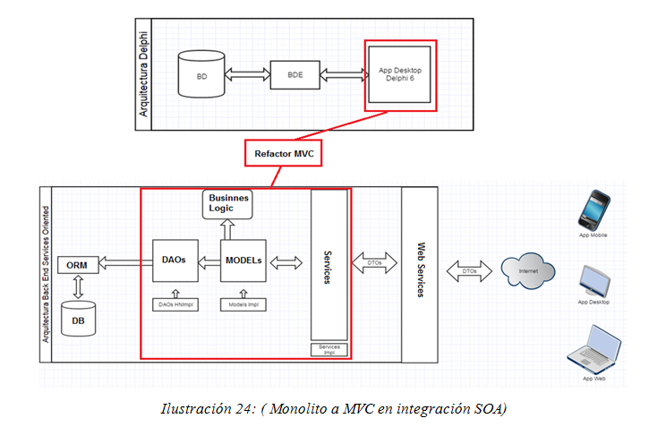
Capítulo 6 – caso de estudio
Esquema

Slide 57
Capítulo 6 – caso de estudio
Pasos del refactor
Análisis del código legacy
Preparar estructura de archivos para implementar MVC
Separar y encapsular acceso a datos de interfaz de usuario
Separar y encapsular lógica de negocios.
Reemplazar acceso a datos por consumo de servicios SOA
Revisión general del refactor
En documento de tesis se detalla enfoque paso a paso sobre PoC.
Trabajos a futuros
Incrementar automatización de refactor

Slide 58
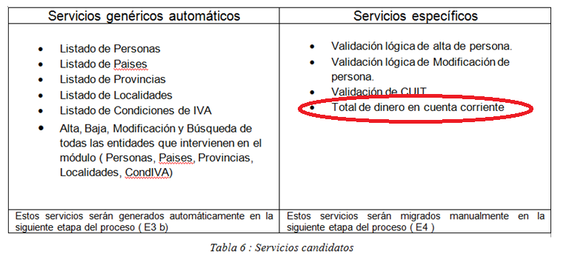
Capítulo 6 – caso de estudio
Refactor sobre lógica de negocios.

Slide 59
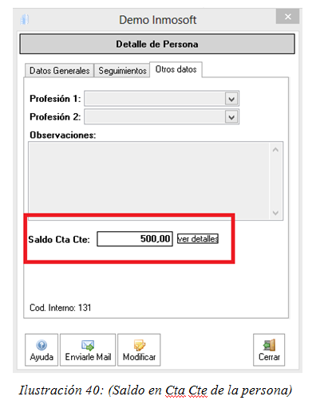
Capítulo 6 – caso de estudio
Refactor sobre lógica de negocios.

Slide 60
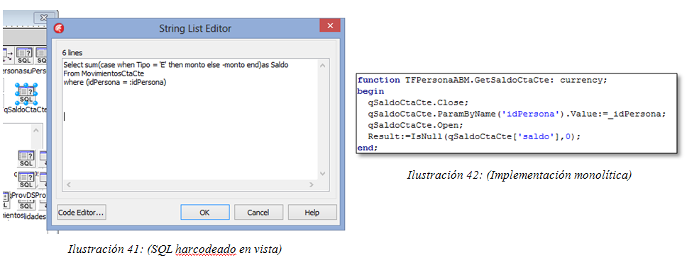
Capítulo 6 – caso de estudio
Refactor sobre lógica de negocios.

Slide 61
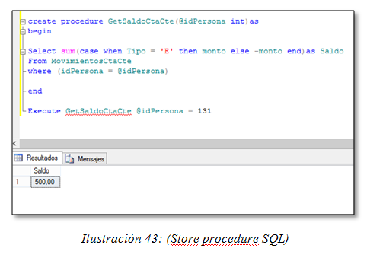
Capítulo 6 – caso de estudio
Enfoque de solución
Disponibilidad lógica como servicio SOA especifico
SLQ to Store Procedure

Slide 62
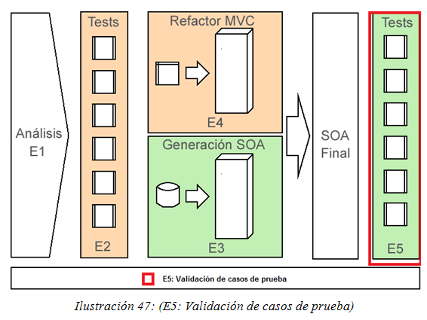
Capítulo 6 – caso de estudio
Etapa 5: Validación de casos de prueba.
Objetivo:
Garantizar el correcto funcionamiento post migración de modo automatizado.

Slide 63
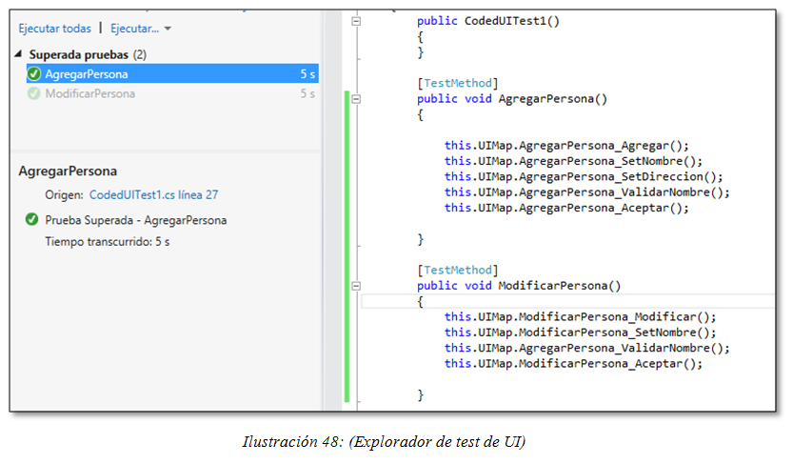
Capítulo 6 – caso de estudio
Ejecución de test Etapa 2.
Ejemplo Prueba superada:
Agregar una persona validando que se indique el nombre

Slide 64
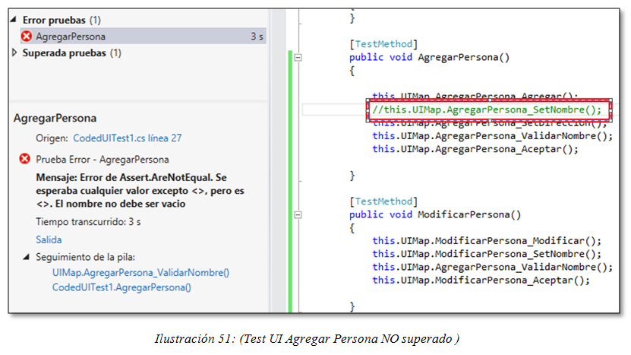
Capítulo 6 – caso de estudio
Ejecución de test Etapa 2.
Ejemplo prueba no superada:
Agregar una persona validando que se indique el nombre

Slide 65
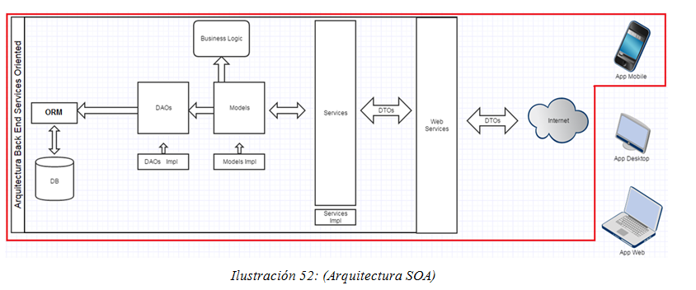
Capítulo 6 – caso de estudio
PoC: Consumiendo servicios desde App Mobile.
Objetivo:
Ejemplificar la facilidad de integración de la arquitectura resultante.

Slide 66
Capítulo 6 – caso de estudio
Servicios utilizados.
Servicio que nos retorna el listado de personas (inferido automáticamente).
Servicio que nos permite realizar búsquedas de personas (inferido automáticamente).
Servicio que nos retorna el saldo en cuenta corriente de una persona (inferido semi - automáticamente).

Slide 67
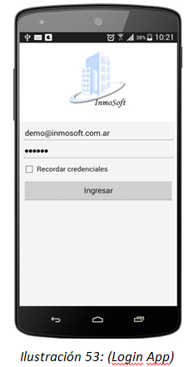
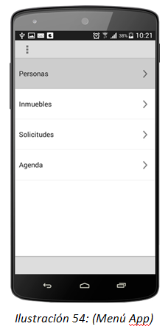
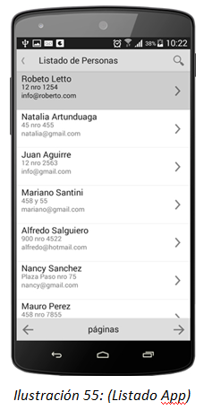
Capítulo 6 – caso de estudio

Slide 68
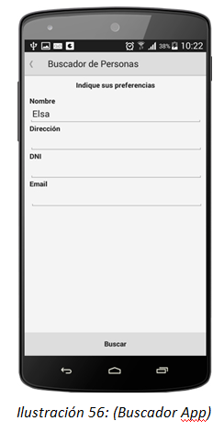
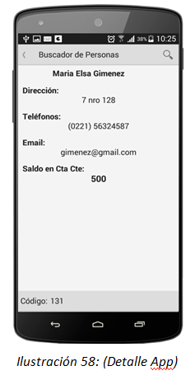
Capítulo 6 – caso de estudio

Slide 69
Capítulo 7 – trabajo a futuro
Trabajo a futuro:
Migración de orígenes de datos antiguos
Herramienta de refactor monolítico a MVC SOA
Automatizar reglas de derivación (Caso de estudio)
Optimización de migración paralela en grandes equipos de trabajo
Trabajos relacionados.
Mejorar frontera SOA a bajo costo
Migración directa vs Migración indirecta
Refactoring de sistemas monolíticos a modulares
Extraer lógica de interfaces en modelos y codificar automaticamente

Slide 70
Capítulo 9 – conclusiones
Conclusiones
Se planteó un enfoque de migración de sistemas legacy hacia arquitecturas orientadas a servicios iterativa e integral apoyándose en mecanismos automatizables
Si bien, no es posible automatizar todos los aspectos estudiados, en cada etapa del proceso se plantearon alternativas en búsqueda de automatizar o semi automatizar cada etapa.
Se desarrollo un proceso de migración teórico detallando cada etapa del proceso para luego poder ser implementado sobre cualquier tecnología origen y destino.
En cada etapa del proceso se estudiaron y presentaron herramientas sobre las cuales se implementaron los conceptos sobre un caso de prueba real.
Se implementó una app mobile con el objeto de ofrecer una visión general de las posibilidades de integración basadas en servicios.

Slide 71
Capítulo 9 – conclusiones
La migración de sistemas legacy no es un trabajo trivial, es un escenario donde abundan los desafíos complejos que ponen en riesgo una migración exitosa.
El hecho de disponer de un proceso de migración modelado sobre un enfoque práctico sobre el cual guiar la implementación del caso de prueba arrojó resultados muy alentadores.
La evolución de herramientas relacionadas a migraciones ofrecen grandes ventajas como es el caso de las mencionadas durante el caso de estudio
La relación costo-tiempo entre la migración de un módulo o su re implementación de cero es muy marcada a favor de la migración.
Para el caso de estudio propuesto, se siguieron los pasos teóricos del proceso de migración y con un esfuerzo acotado se logró un rápida migración hacía servicios.
Por último, integrar nuevas tecnologías como la app mobile propuesta en el caso de estudio apoyándose en la arquitectura SOA resultante de la migración resultó muy simple y escalable dado que la misma no es la encargada del acceso a datos ni implementar lógicas de negocios.

